Slide 1
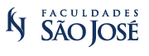
Sistemas Operacionais
Professora: Flávia Balbino da Costa
Flavia.balbino@yahoo.com.br

Slide 2
Unidade 1 Introdução ao Sistema Operacional

Slide 3
1.2 Histórico
A evolução dos sistemas operacionais está, em grande parte, relacionada ao desenvolvimento dos computadores.
Antes da década de 40, inúmeros esforços foram feitos para criar uma máquina capaz de realizar cálculos de forma rápida e precisa.

Slide 4
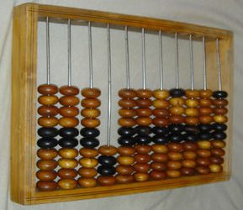
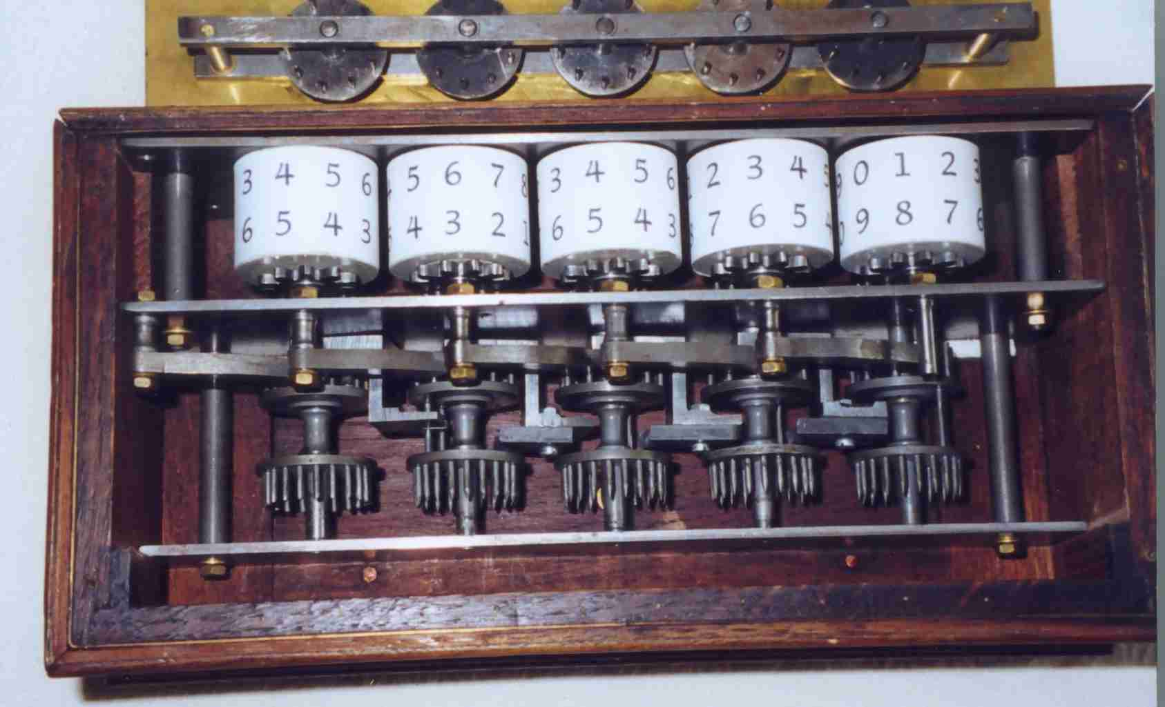
1.2 Histórico
Antes da década de 40:
Ábaco 4000 a.C. –
Ábaco 200 a.C. –

Slide 5
1.2 Histórico
1.642 – o matemático francês Blaise Pascal inventou a Pascalina, uma máquina de somar.
1.673 – o filósofo e matemático alemão Gottfried Leibniz criou uma máquina que somava e multiplicava (conceito de acumulador).
1.820 – o francês Charles Colmar inventou uma máquina que realizava as quatro operações.

Slide 6
1.2 Histórico
1.822 – o matemático inglês Charles Babbage criou uma máquina que realizava cálculos de equações polinomiais. Era uma máquina diferencial que permitia cálculos de funções trigonométricas e logarítmicas.

Slide 7
1.2 Histórico
1.833 – Babbage aperfeiçoou seu invento com a Máquina Analítica, uma máquina que poderia executar qualquer operação. Esta máquina foi o que mais se aproximou de um computador atual, possuindo conceitos de unidade central de processamento, memória, unidade de controle e dispositivos de I/O.

Slide 8
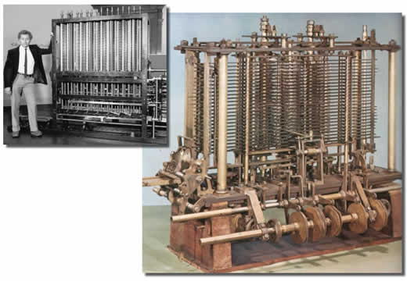
1.2 Histórico

Slide 9
1.2 Histórico
Babbage se preocupou com o hardware.
Augusta Ada Byron (discípula de Babbage) foi a responsável pelo software. Ela foi considerada a primeira programadora da história.
Mesmo não funcionando adequadamente (por causa das limitações da época), Charles Babbage foi considerado o “Pai do computador”.

Slide 10
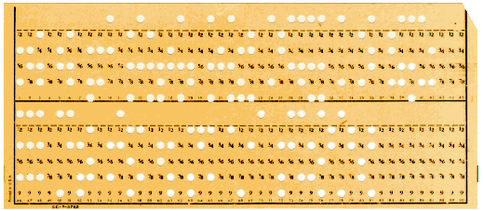
1.2 Histórico
1.854 – o matemático inglês George Boole cria a lógica booleana, base para o modelo de computação digital utilizado até hoje.
Final do século XIX - Herman Hollerith criou um mecanismo utilizando cartões perfurados (usado no censo de 1890 nos EUA).

Slide 11
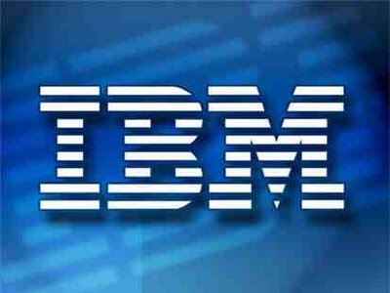
1.2 Histórico
1.889 – Hollerith fundou a Tabulating Machine Company, que se tornou a IBM (International Business Machine) em 1924.

Slide 12
1.2 Histórico
Década de 30 – primeiras tentativas reais de se criar uma calculadora eletrônica:
Alemanha, Konrad Zuse desenvolveu o Z-1 (baseado em relés e usava lógica binária);
EUA, John Vincent e Clifford Berry criou o ABC (Atanasoft-Berry Computer);
1.937 – matemático inglês Alan Turing desenvolveu a ideia de Máquina Universal ou Máquina de Turing (capaz de executar sequência de instruções – algoritmo).

Slide 13
1.2 Histórico
Década de 40 – Segunda Guerra Mundial – desenvolvimento de máquinas para fins militares:
1.943 – Alan Turing, na Inglaterra desenvolveu o Colossus, uma máquina capaz de decifrar o código das mensagens alemãs – “Dia D” – código nazista decifrado, significou uma enorme vantagem para os aliados na Guerra.
1.944 – Nos EUA, o professor Howard Aiken (Universidade de Harvard), com o apoio da IBM, desenvolveu o Mark I, primeiro computador eletromecânico. Usado pela Marinha para cálculos mecânicos. O Mark I usava os mesmos princípios da Máquina Analítica (Babbage – 1833).

Slide 14
1.2 Histórico
Década de 40 –
O ENIAC (Eletronic Numerical Integrator And Calculator) – considerado o primeiro computador digital e eletrônico.
Desenvolvido pelos engenheiros J. Presper Eckert e John W. Mauchly na Universidade da Pensilvânia.
Inicialmente criado para cálculos balísticos e depois, utilizado no projeto da bomba de hidrogênio.
Ficou em operação entre 1.946 e 1.955.
Possuía 17.000 válvulas, 10.000 capacitores, 70.000 resistores e pesava 30 toneladas.

Slide 15
1.2 Histórico
Década de 40 –
O ENIAC (Eletronic Numerical Integrator And Calculator) – considerado o primeiro computador digital e eletrônico.
Para trabalhar com o ENIAC era necessário conhecer profundamente o hardware – programação feita em painéis utilizando linguagem de máquina.
A tarefa de programação para a realização de uma tarefa podia demorar alguns dias, porém um cálculo que levasse 24 horas manualmente, com o ENIAC era resolvido em menos de 30 segundos.

Slide 16
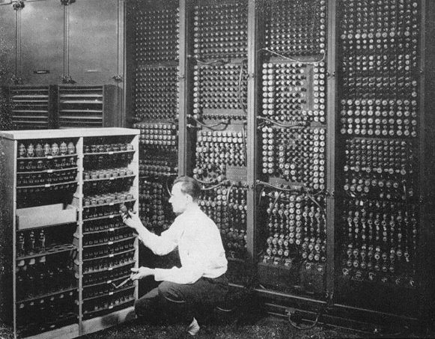
1.2 Histórico
Década de 40 – ENIAC

Slide 17
1.2 Histórico
Década de 40 –
Arquitetura Von Neumann – conceito de “programa armazenado”- 1ª geração de computadores
O professor John Von Neumann, consultor do projeto ENIAC imaginou uma máquina de propósito geral na qual instruções e dados eram armazenados em uma mesma memória – processo de programação mais rápido e flexível.
Arquitetura Von Neumann
Babbage
Máquina Analítica
Turing
Máquina Universal

Slide 18
1.2 Histórico
Década de 40 –
Computadores que implementavam o conceito de “programa armazenado”:
EDSAC – Maurice Wilkes – Universidade de Cambridge - 1949;
EDVAC – Von Neumann - Universidade da Pensilvânia;
ORDVAC e ELLIAC – Universidade de Illinois;
JOHNIAC – Rand Corporation;
MANIAC – Los Alamos;
WEIZAC – Israel

Slide 19
1.2 Histórico
Década de 40 –
A maioria destas máquinas eram utilizadas em universidades e órgãos militares para cálculos matemáticos.
Nesta época os computadores não possuíam dispositivos com função de interface com os usuários, tais como teclados e monitores.
O conceito de sistema operacional surgiu na década seguinte.

Slide 20
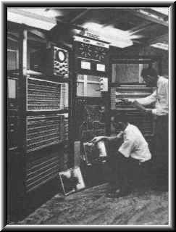
1.2 Histórico
Década de 50 –
Início da 2ª geração de computadores;
Linguagem Assembly;
Uso da memória magnética, acesso
mais rápido aos dados e maior
capacidade de armazenamento;
Não utilizava mais válvulas, mas sim TRANSITORES – com isso houve um aumento da velocidade e confiabilidade no processamento.
Computadores menores.

Slide 21
1.2 Histórico
Década de 50 –
1.951 – UNIVAC (Universal Automatic Computer):
Fabricado pela Remington Rand Corp;
Utilizado no censo de 1951, nos EUA
Foi o primeiro computador bem-sucedido fabricado para fins comerciais.
1.951 – Whirlwind I:
Fabricado pelo MIT (Massachusetts Institute of Technology;
Considerado o primeiro computador voltado para processamento em tempo real.

Slide 22
1.2 Histórico
Década de 50 – Processamento batch:
Os programas ou jobs perfurados em cartões que eram submetidos a uma leitora e gravados em uma fita de entrada;
A fita era lida pelo computador, que executava um programa de cada vez, gravando o resultado do processamento em uma fita de saída;
Ao término de todos os programas, a fita de saída era lida e impressa.

Slide 23
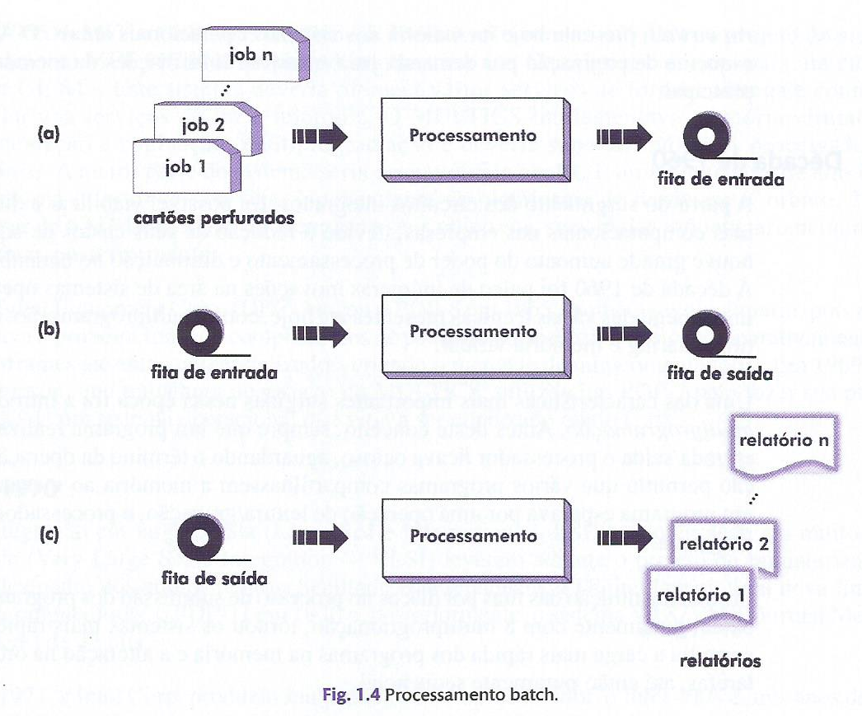
1.2 Histórico
Década de 50 – Processamento batch:

Slide 24
1.2 Histórico
Década de 50 – Processamento batch:
Anteriormente os programas eram submetidos pelo operador, um a um. O processador ficava ocioso entre a execução de um job e outro.
Um conjunto de programas era submetido de uma só vez – diminuição do tempo de espera entre a execução dos programas e melhor aproveitamento do processador.

Slide 25
1.2 Histórico
Década de 50 –
1.953 – desenvolvimento do primeiro sistema operacional – monitor, pelos usuários do computador IBM 701 – Centro de Pesquisas da General Motors.
Surgimento das primeiras linguagens de programação de alto nível:
FORTRAN;
ALGOL;
COBOL.
Os programas deixaram de ter relação direta com o hardware dos computadores – facilidade de desenvolvimento de programas.

Slide 26
1.2 Histórico
Década de 50 –
Os sistemas operacionais evoluíram no sentido de facilitar o trabalho de codificação, submissão, execução e depuração de programas.
Como isso foi possível?
Os sistemas operacionais incorporaram seu próprio conjunto de rotinas para operações de entrada/saída – IOCS (Input/Output Control System).

Slide 27
1.2 Histórico
Década de 50 –
Através do IOCS, surge o conceito de Independência de dispositivos – eliminou a necessidade de os programadores desenvolverem suas próprias rotinas de leitura/gravação específicas para cada dispositivo.
Essa facilidade de comunicação foi introduzida pelos sistemas operacionais SOS (SHARE Operation System), FMS (FORTRAN Monitor System) e IBSYS, todos para máquinas IBM.

Slide 28
1.2 Histórico
Década de 50 –
Final da década de 50 – desenvolvimento do sistema operacional Atlas, pela Universidade de Manchester (Inglaterra).
Esse sistema introduziu:
Implementava paginação por demanda para transferir informações da memória secundária para a principal.
Ideia de memória hierarquizada.
base para
Conceito de memória virtual
Presente na maioria dos sistemas operacionais atuais.

Slide 29
1.2 Histórico
Década de 60 – 3ª geração de computadores
Viabilidade e difusão dos sistemas computacionais nas empresas com o surgimento dos circuitos integrados – redução dos custos de aquisição.
Aumento do poder de processamento e diminuição dos equipamentos.
Os sistemas operacionais passaram a implementar técnicas, tais como: multiprogramação, multiprocessamento, time-sharing e memória virtual.

Slide 30
1.2 Histórico
Década de 60 - multiprogramação:
Antes da multiprogramação um programa ao realizar uma operação de entrada e saída, o processador ficava ocioso, aguardando o término da operação.
Analogia – linha de produção de um automóvel.
Permitiu que vários programas compartilhassem a memória ao mesmo tempo;
Enquanto um programa esperava por uma operação de leitura e gravação , o processador executava outro programa.

Slide 31
1.2 Histórico
Década de 60 -
Substituição das fitas por discos
Multiprogramação
Processamento batch
Sistemas mais rápidos e eficientes e alteração da ordem de execução das tarefas

Slide 32
1.2 Histórico
Década de 60 –
1.963 – lançamento do computador B-5000 com o sistema operacional MCP (Master Control Program), pela empresa Burroughs. Características:
Oferecia multiprogramação;
Memória virtual com segmentação e multiprocessamento;
Primeiro sistema a ser desenvolvido em uma linguagem de alto nível.

Slide 33
1.2 Histórico
Década de 60 –
1.964 – lançamento do computador System/360 com o sistema operacional OS/360 , pela empresa IBM.
Compatibilidade entre diferentes modelos, independente o porte da máquina – todas utilizavam a mesma arquitetura

Slide 34
1.2 Histórico
Década de 60 – Sistema operacional OS/360 :
Sistema batch implementando multiprogramação
Grande avanço para os programadores, porém o trabalho de desenvolvimento e depuração era lento e tedioso.
Um pequeno erro de digitação do programador o tempo de resposta do sistema poderia levar horas.

Slide 35
1.2 Histórico
Década de 60 –
Solução:
Oferecer aos usuários tempos de respostas menores - Time-sharing (tempo compartilhado) – sistema de divisão de tempo que permitia que cada programa utilizasse o processador por pequenos intervalos de tempo.
Interface que permitisse uma interação maior com o sistema – introdução de novos dispositivos de entrada e saída: terminal de vídeo e teclado.

Slide 36
1.2 Histórico
Década de 60 –
CTSS (Compatible Time-Sharing System) – um dos primeiros sistemas operacionais de tempo compartilhado:
Desenvolvido pelo MIT em 1.962 para um IBM 7094;
Suportava até 32 usuários interativos;
Permitia compilar e executar programas através de comandos em um terminal.
O CTSS foi a base para outros sistemas operacionais de time-sharing, como o MULTICS.

Slide 37
1.2 Histórico
Década de 60 –
1.965 – o MIT, a Bell Labs e General Electric – desenvolvimento do MULTICS (Multiplexed Information and Computing Service). Objetivos :
Implementava memória virtual com segmentação e paginação, mutiprogramação;
Deveria suportar múltiplos processadores e usuários;
Deveria ser portável, ou seja, independente da plataforma de hardware.

Slide 38
1.2 Histórico
Década de 60 –
O MULTICS não atingiu todos os seus objetivos, mas suas ideias influenciaram no desenvolvimentos de vários sistemas operacionais.
1.969 – Ken Thompson, que trabalhava no projeto do MULTICS, fez sua própria versão de um sistema operacional que posteriormente veio a ser conhecido como UNIX.

Slide 39
1.2 Histórico
Década de 70 –
Para acelerar o processamento foram desenvolvidas arquiteturas com diversos processadores, exigindo dos sistemas operacionais novos mecanismos de controle e sincronismo.
O multiprocessamento permitiu a execução de mais de um programa simultaneamente ou até de um mesmo programa por mais de um processador.

Slide 40
1.2 Histórico
Década de 70 –
Difusão das Redes Distribuídas – LAN’s , MAN’s e WAN’s. Acesso a outros sistemas de computação, independente da distância geográfica. Desenvolvimento dos protocolos de rede:
Os sistemas operacionais passaram a estar intimamente relacionados aos softwares de rede.
DECnet - Digital
SNA (System Network Architecture) – IBM
NCP (predecessor do TCP/IP)
X.25

Slide 41
1.2 Histórico
Década de 70 –
1.971 – a Intel Corp. produziu seu primeiro microprocessador, o Intel 4004 e três anos depois, o Intel 8080, utilizado no primeiro microcomputador, o Altair.
O sistema operacional dominante nos primeiros microcomputadores (Altair, Apple II, etc) foi o CP/M (Control Program Monitor) da Digital Research.

Slide 42
1.2 Histórico
Década de 70 –
1.971 – o professor Niklaus Wirth desenvolveu a linguagem Pascal, voltado para o ensino das técnicas de programação.
1.975 – Dennis Ritchie desenvolveu a linguagem C. Ken Thompson, portou o sistema UNIX em um computador PDP-11 (DEC – Digital Equipment Corp), concebido inicialmente em Assembly.
1.976 – Steve Jobs e Steve Wozniak produziram o Apple II de o bits. A Apple e a Microsoft foram fundadas.

Slide 43
1.2 Histórico
Década de 80 –
1.981 – A IBM entra no mercado dos microcomputadores com o IBM PC, com o processador Intel 8088 (16 bits) e o sistema operacional DOS (Disk Operating System) da Microsoft.
A Universidade de Berkeley (Califórnia) desenvolveu sua própria versão do sistema UNIX (BSD – Berkeley Software Distribution) e introduziu melhorias, inclusive o protocolo de rede TCP/IP

Slide 44
1.2 Histórico
Década de 80 –
1.981 – A IBM entra no mercado dos microcomputadores com o IBM PC, com o processador Intel 8088 (16 bits) e o sistema operacional DOS (Disk Operating System) da Microsoft.
A Universidade de Berkeley (Califórnia) desenvolveu sua própria versão do sistema UNIX (BSD – Berkeley Software Distribution) e introduziu melhorias, inclusive o protocolo de rede TCP/IP

Slide 45
1.2 Histórico
Década de 80 –
1.982 – Surge a Sun Microsystems , lançando as primeiras estações RISC com o sistema operacional SunOS e depois, Sun Solaris.
A Universidade de Berkeley (Califórnia) desenvolveu sua própria versão do sistema UNIX (BSD – Berkeley Software Distribution) e introduziu melhorias, inclusive o protocolo de rede TCP/IP

Slide 46
1.2 Histórico
Década de 80 –
Com a evolução dos microprocessadores (Intel), surgem os sistemas operacionais com interface gráfica (Microsoft Windows e OS/2) e os sistemas operacionais de rede, com o Novell Netware e o Microsoft LAN Manager.
Entre 1.982 e 1.986 – O NCE / UFRJ (Núcleo de Computação Eletrônica) desenvolve o S.O. PLURIX para o computador PEGASUS (NCE).

Slide 47
1.2 Histórico
Década de 80 –
Na década de 90, o S.O. PLURIX foi transportado para a linha de processadores da Intel, dando origem ao TROPIX, um S.O. multiusuário e multitarefa.

Slide 48
1.2 Histórico
Década de 90 –
Necessidade de avanços no hardware, software e telecomunicações, para suportar os sistemas especialistas, sistemas multimídia, banco de dados distribuídos, inteligência artificial e redes neurais.
Processadores e memórias mais baratos e velozes
Dispositivos de E/S menores e ágeis
Memória secundária mais capacidade de armazenamento

Slide 49
1.2 Histórico
Década de 90 –
Popularização da Internet – os S.O. passaram a ter suporte para o protocolo TCP/IP, que se tornou um padrão.
Problemas de gerência, segurança e desempenho tornaram fatores importantes relacionados ao sistema operacional e à rede.

Slide 50
1.2 Histórico
Década de 90 –
Arquitetura cliente/servidor, que só era aplicada em LAN’s, passou a ser incorporada à Internet.
Consolidação dos S.O. com interface gráfica.
Servidores Web;
Servidores de correio;
Servidores de arquivos;
Servidores de Banco de Dados

Slide 51
1.2 Histórico
Década de 90 –
1.991 – o filandês Linus Torvalds começou o desenvolvimento do kernel do GNU/LINUX.
1.993 – Lançamento do Windows NT.
Linux
MySQL
Servidor Web Apache
Servidor de correio Sendmail, etc.
A década de 90 foi o momento da popularização do software aberto.

Slide 52
1.2 Histórico
Década de 2000 –
Caracterizada pela evolução dos processadores e equipamentos de comunicação.
Os computadores se tornaram acessíveis a diversas camadas da população.
Disseminação dos notebooks, netbooks e PDA’s.
Consolidação da Internet como uma rede de integração entre pessoas (Orkut, Facebook, Twitter, Flickr, MySpace e Google.
Difusão do comércio eletrônico.

Slide 53
1.2 Histórico
Década de 2000 –
Navegadores como o Internet Explorer, Firefox e Chrome evoluíram, possibilitando uma interação fácil e segura com a Internet.
Sistemas operacionais presentes em dispositivos móveis (telefones celulares, palmtops).
Surgimento de novas interfaces, permitindo uma interação mais simples e eficiente.
Os sistemas incorporaram mecanismos automáticos para recuperação de erros e atualizações.

Slide 54
1.2 Histórico
Década de 2000 –
Os sistemas operacionais começaram a operar em arquiteturas de processadores de 64 bits (melhoramento do desempenho de aplicações que manipulam grandes volumes de dados.
Conceito de processamento distribuído permitindo diversas funções em vários processadores através das redes locais e distribuídas.

Slide 55
1.2 Histórico
Década de 2000 –
A evolução do hardware permitiu a virtualização (surgido na década de 60) em baixas plataformas.
Benefícios da virtualização:
Portabilidade de código
Consolidação de servidores
Aumento da disponibilidade dos sistemas
Facilidade de escalabilidade e balanceamento de carga
Facilidade no desenvolvimento de software

Slide 56
1.2 Histórico
Década de 2000 –
A Microsoft evoluiu seu sistema operacional Windows, com versões unificadas para servidores, desktops e smartphones;
A Apple investiu em melhorias para o Mac OS;
O Linux tornou-se um sistema de uso tanto para desktops, quanto para servidores;
Os sistemas Unix também avançaram com desenvolvimento de seus fornecedores, HP para o HP-UX, IBM no AIX e Oracle no Solaris.

Slide 57
1.2 Histórico
Década de 2010 –
A evolução da tecnologia dos dispositivos móveis, como smartphones e tablets, está proporcionando uma difusão e popularização do uso destes dispositivos.
Os fabricantes de S.O. estão investindo em sistemas para este tipo de equipamento.

Slide 58
1.2 Histórico
Década de 2010 –
Os smartphones já passaram por três gerações e atualmente está chegando a 4ª geração:
1ª geração – permitia somente a comunicação por voz e era feita em aparelhos analógicos.
2ª geração – Além de voz, também era possível digitar dados, enviar mensagens de texto (SMS) e acessar a Internet.
3ª geração – melhor desempenho e eficiência na transmissão de dados, ótima qualidade de voz e suporte a conteúdos de multimídia (vídeos, imagens, jogos e música).
4ª geração – equipamentos que operam com velocidade mínima de 1 Mbps, podendo chegar a 200 Mbps.

Slide 59
1.2 Histórico
Década de 2010 – Sistemas Operacionais para smartphones:
Windows Mobile Características: Contém integração com o Microsoft Exchange Server, possibilitando a sincronia de e-mails e arquivos pessoais entre desktops/notebooks e smartphones; Conectividade com outros dispositivos da Microsoft, com o Zune e o Xbox 360.

Slide 60
1.2 Histórico
Década de 2010 – Sistemas Operacionais para smartphones:
Android – predominante em smartphones da Samsung. Sistema operacional desenvolvido a partir de um consórcio chamado Open Handset Alliance – formado por 47 empresas e liderado pelo Google. É um S.O. para celulares de código aberto. Suporta diversos padrões de conectividade com Bluetooth, EDGE, 3G e Wi-Fi.

Slide 61
1.2 Histórico
Década de 2010 – Sistemas Operacionais para smartphones:
BlackBerry OS – desenvolvido para a linha de smartphones BlackBerry. Sistema Operacional proprietário desenvolvido pela Research In Motion (RIM); Plataforma pioneira no uso de smartphones para usuários corporativos; Suporta sincronização com o Microsoft Exchange, Lotus Domino ou Novell Group Wise, e-mail, calendário, etc.

Slide 62
1.2 Histórico
Década de 2010 – Sistemas Operacionais para smartphones:
iOS – desenvolvido pela Apple, a partir do Mac OS X. Difundido no uso do iPhone. A partir da versão 4, o iOS passou a ser multitarefa. Interface amigável e intuitiva; Navegador Safari.

